Slide 1
Recursividad
Estructuras de Datos
CCPG1034
Sesión 02

Slide 2
Agenda
Recursividad

Slide 3
Recursividad
Una forma diferente de realizar repeticiones.
Recursividad es la técnica por la cual un método realiza una o varias llamadas de si mismo.

Slide 4
Componentes
Casos bases (soluciones elementales y directas al problema planteado)
Casos recursivos (la llamada al mismo método con una simplificación del problema original)
Sí los casos recursivos se utilizan sin una simplificación del problema, nunca convergerán al caso base y provocará un Stack overflow.
Siempre debemos procurar que los casos recursivos converjan a los casos bases.

Slide 5
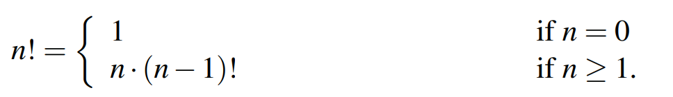
Factorial

Slide 6
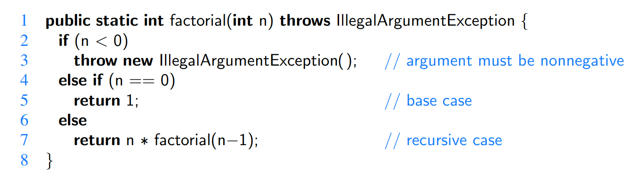
Factorial

Slide 7
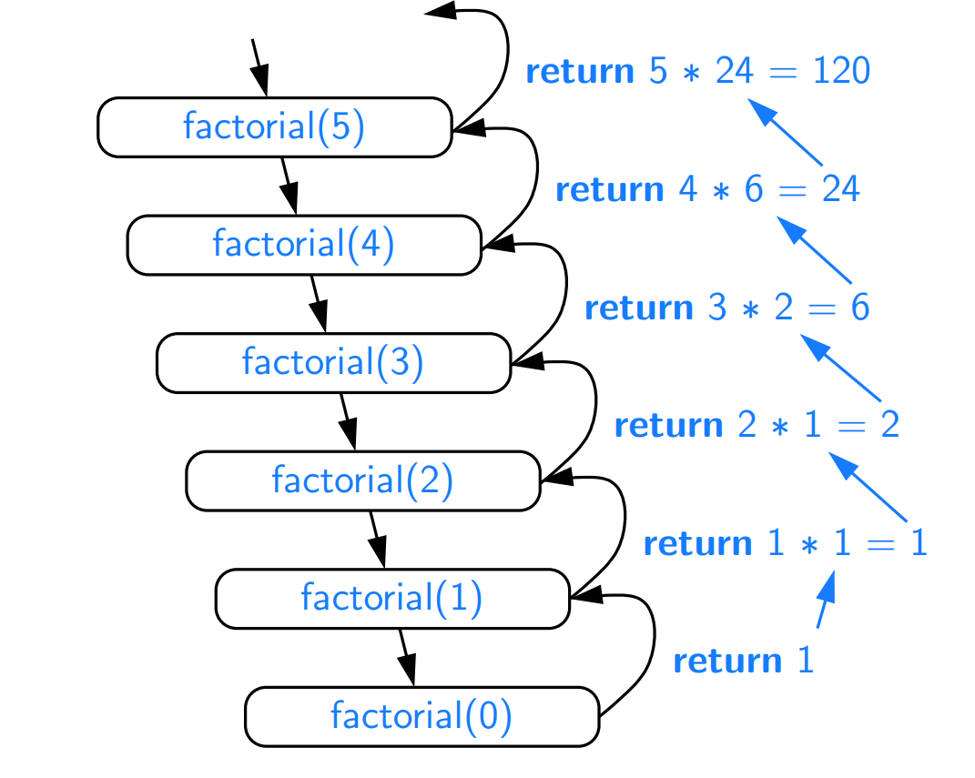
Factorial

Slide 8
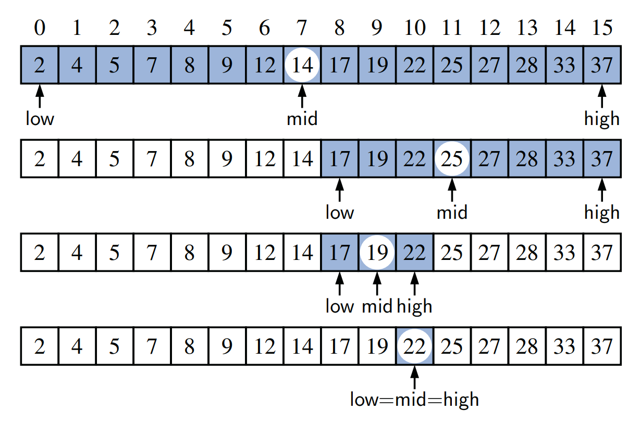
búsqueda binaria

Slide 9
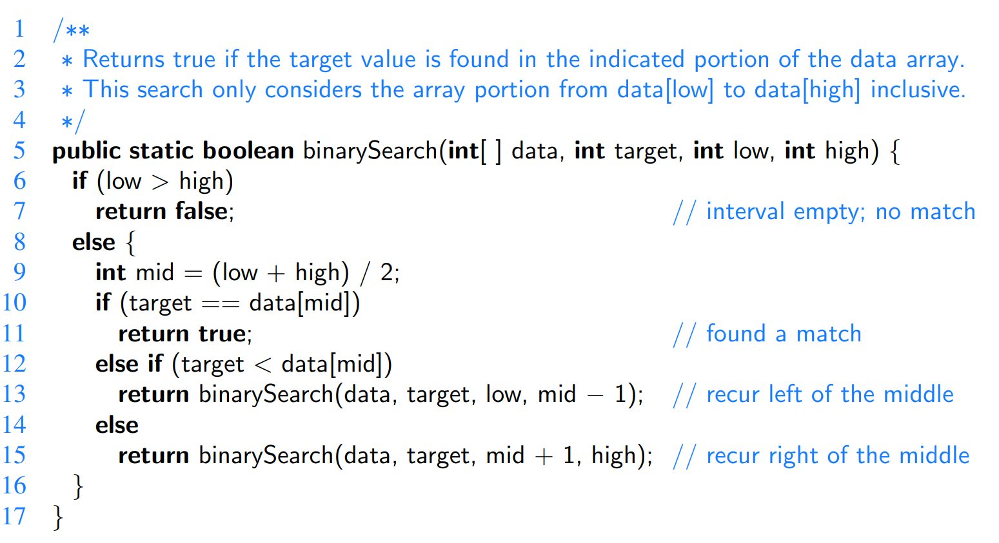
búsqueda binaria

Slide 10
intercambiar
start
end
start
end
start
end
2
10
20
35
40
40
10
20
35
2
40
35
20
10
2
0
1
2
3
4
0
1
2
3
4
0
1
2
3
4
start
end
start
end
40
10
20
35
2
40
35
20
10
2
0
1
2
3
4
0
1
2
3
4

Slide 11
Ejercicio
Calcular la potencia de un número entero positivo, recibiendo como argumentos la base y el exponente.

